Slide 1

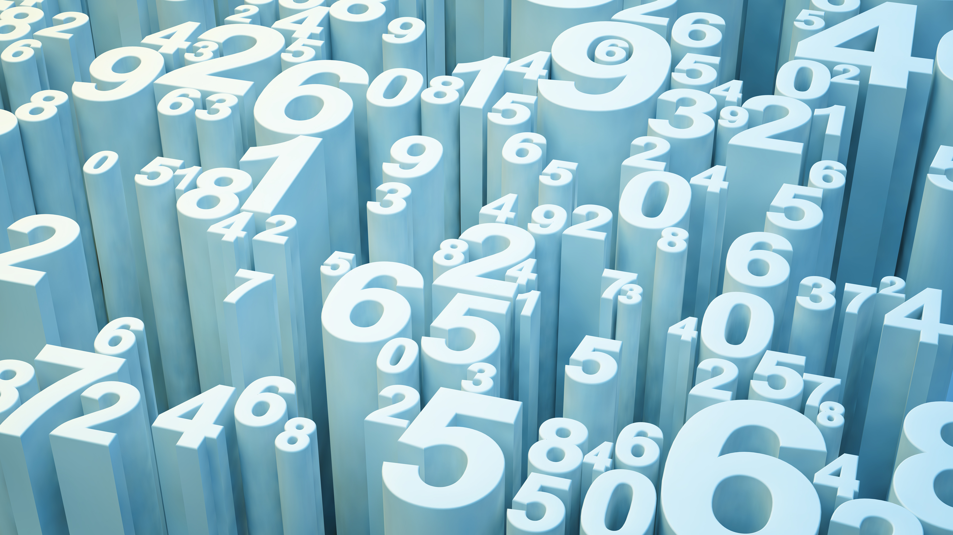
Project 29
Γενεαλογικό Δέντρο
16/3/2025

Slide 2
Κατανομή | Πλεονεκτήματα | Μειονεκτήματα
Ανά λειτουργικό τομέα | Παράλληλη ανάπτυξη χωρίς πολλές αλληλεξαρτήσεις Καθαροί ρόλοι, κάθε άτομο εξειδικεύεται σε μια λειτουργία | Το άτομο της τεκμηρίωσης δεν έχει άμεση συμβολή στον κώδικα Χρειάζεται συντονισμός για τη σωστή σύνδεση όλων των μερών
Ανά επίπεδο ανάπτυξης | Μειώνει την αλληλεξάρτηση Το κάθε επίπεδο αναπτύσσεται ανεξάρτητα | Ο υπεύθυνος δοκιμών και τεκμηρίωσης μπορεί να έχει λιγότερο προγραμματιστικό ρόλο
Ανά φάση ανάπτυξης | Οι εργασίες γίνονται με οργανωμένο τρόπο, χωρίς αλληλεπικαλύψεις | Αν ένα άτομο καθυστερήσει, καθυστερεί όλη η ομάδα
Ανά εξειδίκευση | Το κάθε άτομο δουλεύει σε αυτό που ξέρει καλύτερα(ή θέλει στη δική μας περίπτωση) | Αν κάποιος δεν ολοκληρώσει το μέρος του, οι υπόλοιποι μπορεί να δυσκολευτούν
Ανά δυάδες | Βοηθάει τα λιγότερο έμπειρα άτομα Επιτρέπει καλύτερη συνεργασία | Χρειάζεται συντονισμός

Slide 3
Ανά λειτουργικό τομέα
1. Υπεύθυνος ανάπτυξης GUI
Σχεδίαση και ανάπτυξη της φόρμας εισαγωγής ατόμων.
2. Υπεύθυνος διαχείρισης δεδομένων και αποθήκευσης.
Σχεδίαση της δομής δεδομένων του γενεαλογικού δέντρου.
3. Υπεύθυνος οπτικοποίησης του γενεαλογικού δέντρου.
Προβολή των στοιχείων του ατόμου σε tooltip ή ξεχωριστό παράθυρο.
Διαχείριση της επεξεργασίας στοιχείων(τροποποίηση, διαγραφή ατόμων).
Σύνδεση όλων των κουμπιών και λειτουργιών.
Υλοποίηση της αποθήκευσης δεδομένων.
4. Υπεύθυνος αναζήτησης και πλοήγησης στο γενεαλογικό δέντρο.
Ανάπτυξη της λειτουργίας αναζήτησης απογόνων για ένα επιλεγμένο άτομο.
Διαχείριση εύρεσης σχέσεων μεταξύ ατόμων.
Ανάπτυξη δυναμικής φόρμας που εμφανίζει τις σχέσεις ενός ατόμου όταν επιλέγεται.
Υλοποίηση της δυνατότητας προσθήκης σχέσεων(γονείς, σύζυγος, παιδιά).
Ανάκτηση δεδομένων μετά από επανεκκίνηση.
Εξασφάλιση της σωστής ενημέρωσης των δεδομένων κατά την προσθήκη ή αλλαγή σχέσεων.
Ανάπτυξη της γραφικής απεικόνισης του δέντρου
Χρωματική κωδικοποίηση των σχέσεων.
5. Υπεύθυνος τεκμηρίωσης και παρουσίασης
Συγγραφή των οδηγιών χρήσης και εγκατάστασης.
Σύνταξη της τελικής αναφοράς(περιγραφή εφαρμογής, σχεδιαστικές επιλογές, τρόπος λειτουργίας).
Δημιουργία του αρχείου παρουσίασης.
Βίντεο

Slide 4
Ανά επίπεδο ανάπτυξης
1. Backend και δομή δεδομένων
Ορίζει τη δομή των δεδομένων για την αναπαράσταση των ατόμων και των σχέσεων.
2. Διαχείριση λογικής εφαρμογής.
Υλοποιεί τη διαχείριση των σχέσεων μεταξύ των ατόμων.
3. Ανάπτυξη GUI.
Διαχειρίζεται τις διαδραστικές λειτουργίες(π.χ. προσθήκη ατόμων, σχέσεων μέσω GUI).
Διαχειρίζεται την αποθήκευση και φόρτωση δεδομένων.
Γράφει τεστ για τις βασικές λειτουργίες του backend.
Αναπτύσσει τις λειτουργίες αναζήτησης, όπως εύρεσης απογόνων ή πλοήγηση στο δέντρο.
4. Οπτικοποίηση δεδομένων και γραφήματος.
Αναπτύσσει την απεικόνιση του γενεαλογικού δέντρου.
Χρωματίζει τις διαφορετικές σχέσεις.
Σχεδιάζει ευανάγνωστη και αισθητικά καλή απεικόνιση του δέντρου.
Υλοποίηση της δυνατότητας προσθήκης σχέσεων(γονείς, σύζυγος, παιδιά).
Βελτιστοποιεί τις αλγοριθμικές διαδικασίες.
Διασφαλίζει πως οι σχέσεις δεν δημιουργούν λογικά σφάλματα(γονέας εαυτού).
Δημιουργεί το βασικό περιβάλλον.
Υλοποιεί τα κουμπιά, φόρμες και πλαίσια εισαγωγής δεδομένων.
5. Τεκμηρίωση, Αναφορά και Παρουσίαση
Συγγραφή των οδηγιών χρήσης και εγκατάστασης.
Σύνταξη της τελικής αναφοράς(περιγραφή εφαρμογής, σχεδιαστικές επιλογές, τρόπος λειτουργίας).
Δημιουργία του αρχείου παρουσίασης.
Βίντεο
Συνδέει το GUI με το backend.
Συνδέει την απεικόνιση με το GUI.

Slide 5
Όλοι προγραμματίζουν
1. Υλοποίηση του μοντέλου δεδομένων
2. Ανάπτυξη της βάσης δεδομένων
3. Δημιουργία UI
Δημιουργία της αναπαράστασης των δεδομένων του γ.δ.
Μέθοδοι για προσθήκη, διαγραφή και ενημέρωση
Υλοποίηση του αποθηκευτικού μηχανισμού για τα δεδομένα. Δημιουργία μιας βάσης δεδομένων για αποθήκευση και ανάκτηση.
Βάση δεδομένων και συναρτήσεις.
Ανάπτυξη γραφικού περιβάλλοντος όπου θα εισάγονται και θα εμφανίζονται τα δεδομένα.
Δημιουργία της διεπαφής χρήστη με φόρμες εισαγωγής δεδομένων.

Slide 6
4. Εμφάνιση και επεξεργασία του Γ.Δ.
5. Αναζήτηση και διαχείριση σχέσεων.
6. Συγγραφή οδηγιών εγκατάστασης/έκθεση.
Δημιουργία γραφικής απεικόνισης και αναπαράσταση σχέσεων των ατόμων.
Χρώμα γραμμών στις σχέσεις μεταξύ των ατόμων.
Δημιουργία αναζήτησης ατόμων και προβολή συγγενικών σχέσεων.
Δυνατότητα αναζήτησης ατόμων.
Έκθεση 5-10 σελίδων
Οδηγίες εγκατάστασης

Slide 7
Ρόλος
1.Εισαγωγή δεδομένων
Time
Next meeting?
Questions
Προβλήματα με κώδικα
Επαναξιολόγηση
2.Βάση δεδομένων
3.Γραφική αναπαράσταση
4.Αναζήτηση και σχέσεις
3.UI(εισαγωγή δεδομένων)

Slide 8
Temporarily assigned roles
Σοφία
Μάρκος
Γιάννης
Δάφνη
Χρήστος
Next meeting: 30/3 – 20:00

